Slide 1
第五章 数组和广义表
课前导学
5.1 数组的定义
5.2 数组顺序存储的表示和实现
5.3 矩阵的压缩存储
5.4 广义表的定义
5.5 广义表的存储结构

Slide 2
【学习目标】
理解数组类型的特点, 掌握数组在“以行为主”的存储表示中的地址计算方法；
掌握特殊矩阵的存储压缩表示方法；
掌握广义表的结构特点及其存储表示方法。

Slide 3
【重点和难点】
数组类型的定义及存储位置计算
【知识点】
数组、特殊矩阵、压缩存储、广义表

Slide 4
【课前思考】
为什么顺序表以及其它线性结构的顺序存储结构都可以用"一维数组"来描述？
因为在高级编程语言中实现的一维数组正是用的这种顺序存储的映象方式。

Slide 5
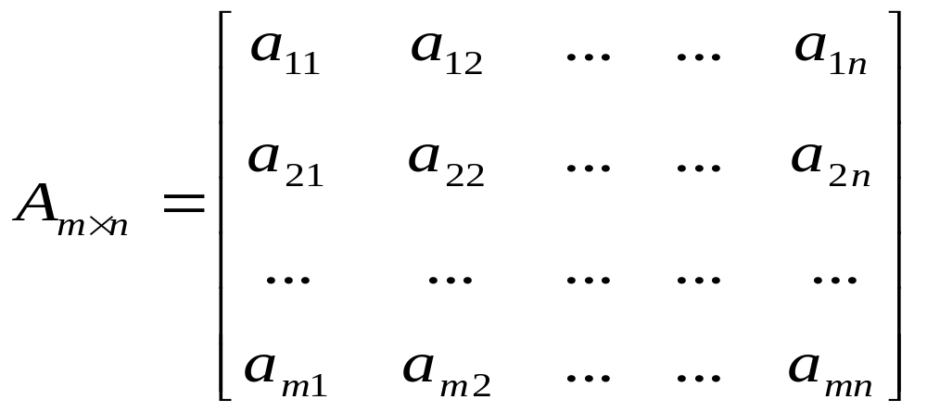
5.1 数组的定义
1. 基本概念
数组：按一定格式排列起来的一列同一属性的项目,是相同类型的数据元素的集合。有一维数组A[5]、二维数组A[5][5]、三维数组A[5][5][5]、多维数组等。
二维数组：每一行都是一个线性表，每一个数据元素既在一个行表中，又在一个列表中。

Slide 6
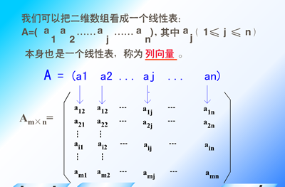
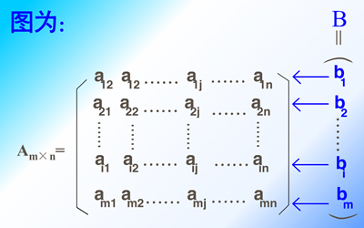
数组的逻辑结构：
一维数组是线性结构。多维数组属于非线性结构。但数组元素的下标一般具有固定的下界和上界，因此它比其他复杂的非线性结构简单。

Slide 7
2.数组的抽象数据类型
ADT Array {
数据对象：D＝{aj₁j₂…j_{n} | j_{i} =0,...,b_{i-1}, i=1,2,..,n,
n(>0)称为数组的维数，b_{i}是数组第i维的长度，
j_{i}是数组元素的第i维下标，aj₁j₂…j_{n}∈ElemSet }
数据关系：R＝{R1, R2, ..., Rn}
Ri＝{<aj₁,...j_{i},...j_{n}, aj₁,...j_{i}+1,...j_{n}, > |
0 ≤j_{k} ≤b_{k} ₋₁, 1 ≤ k ≤ n 且k≠ i,
0 ≤ j_{i} ≤b_{i} ₋₂,
aj₁…j_{i}…j_{n} , aj₁…j_{i+1}…j_{n}∈D, i=2,...,n }

Slide 8
基本操作：
InitArray(&A, n, bound1, ..., boundn)
操作结果：若维数n和各维长度合法，则构造相应的数组A，并返回OK。
DestroyArray(&A)
操作结果：销毁数组A。
Value(A, &e, index1, ..., indexn)
初始条件：A是n维数组，e为元素变量，随后是n个下标值。
操作结果：若各下标不超界，则e赋值为所指定的A的元素值，并返回OK。
Assign(&A, e, index1, ..., indexn)
初始条件：A是n维数组，e为元素变量，随后是n个下标值。
操作结果：若下标不超界，则将e的值赋给所指定的A的元素，并返回OK。
} ADT Array

Slide 9
5.2 数组顺序存储的表示和实现
数组的存储结构：由于数组一旦建立，其维数和维界就确定了，则结构中的数据元素个数和元素之间的关系就不再发生变动，故一般采用顺序存储结构。
数组是一种随机存储结构。

Slide 10
由于计算机中的存储单元是一维结构，数组是多维结构，用一维的连续单元存放数组时，按存放次序的不同有下列不同的存放形式。
按行优先存放
按列优先存放

Slide 11
0
a₁₁
按列序为主序存放
1
a₂₁
…….
m-1
a_{m1}
m
a₁₂
a₁₁ a₁₂ …….. a_{1n}
a₂₂
a₂₁ a₂₂ …….. a_{2n}
……..
a_{m2}
………………….
……….
a_{m1} a_{m2} …….. a_{mn}
a_{1n}
a_{2n}
Loc(aij)=Loc(a₁₁)+[(j-1)m+(i-1)]*l
……..
m*n-1
a_{mn}

Slide 12
0
a₁₁
按行序为主序存放
1
a₁₂
…….
n-1
a_{1n}
n
a₂₁
a₁₁ a₁₂ …….. a_{1n}
a₂₂
a₂₁ a₂₂ …….. a_{2n}
……..
a_{2n}
………………….
……….
a_{m1} a_{m2} …….. a_{mn}
a_{m1}
a_{m2}
Loc( a_{ij})=Loc(a₁₁)+[(i-1)n+(j-1)]*l
……..
m*n-1
a_{mn}

Slide 13
数组元素存储位置的计算公式
◆ 按行优先顺序存放（以二维数组、下标从0开始为例）
元素a_{ij}的存储地址为：
Loc（a_{ij}）= Loc（a₀₀）+（I* n +j）L （0≤i≤m， 0≤j≤n）
(式中：Loc（a₀₀）为元素a₀₀的存储位置，即二维数组的起始存储位置，也称基地址，m为二维数组的总行数，n为总列数，a_{ij}代表其中第i行、第j列的那个元素,每个数据元素占L个存储单元)
◆ 按列优先顺序存放
元素a_{ij}的存储地址为：
Loc（a_{ij}）= Loc（a₀₀）+（j* m +i）L （0≤i≤m， 0≤j≤n）

Slide 14
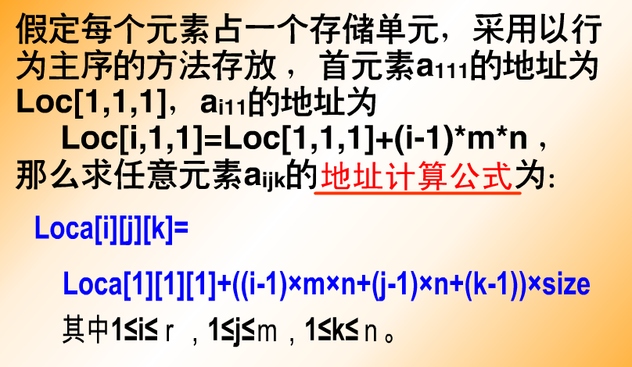
三维数组的计算

Slide 15
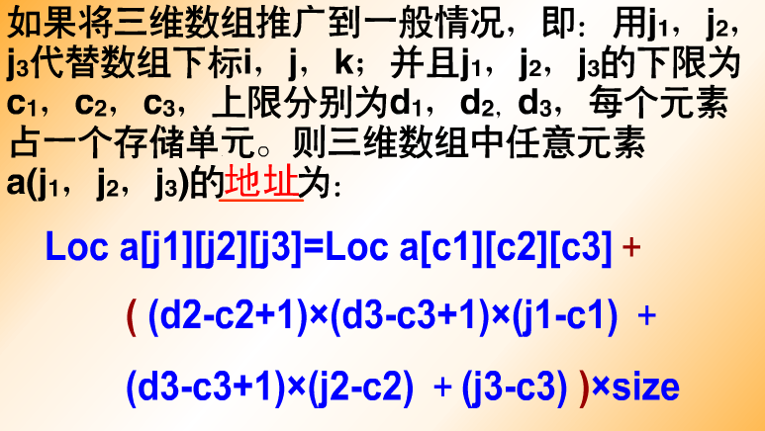

Slide 16
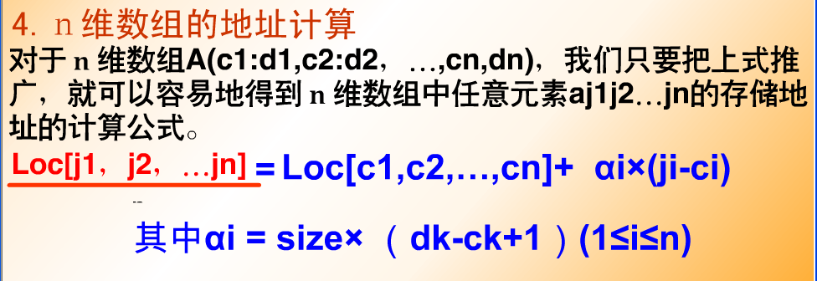
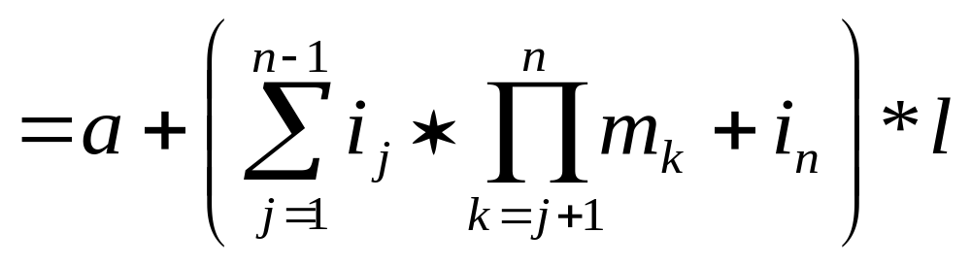
多维数组
  各维元素个数为 m₁, m₂, m₃, …, m_{n}下标为 i₁, i₂, i₃, …, i_{n} 的数组元素的存储地址：
LOC ( i₁, i₂, …, i_{n} ) = a +
( i₁*m₂*m₃*…*m_{n} + i₂*m₃*m₄*…*m_{n}+
+ ……+ i_{n-1}*m_{n} + i_{n} ) * l

Slide 17
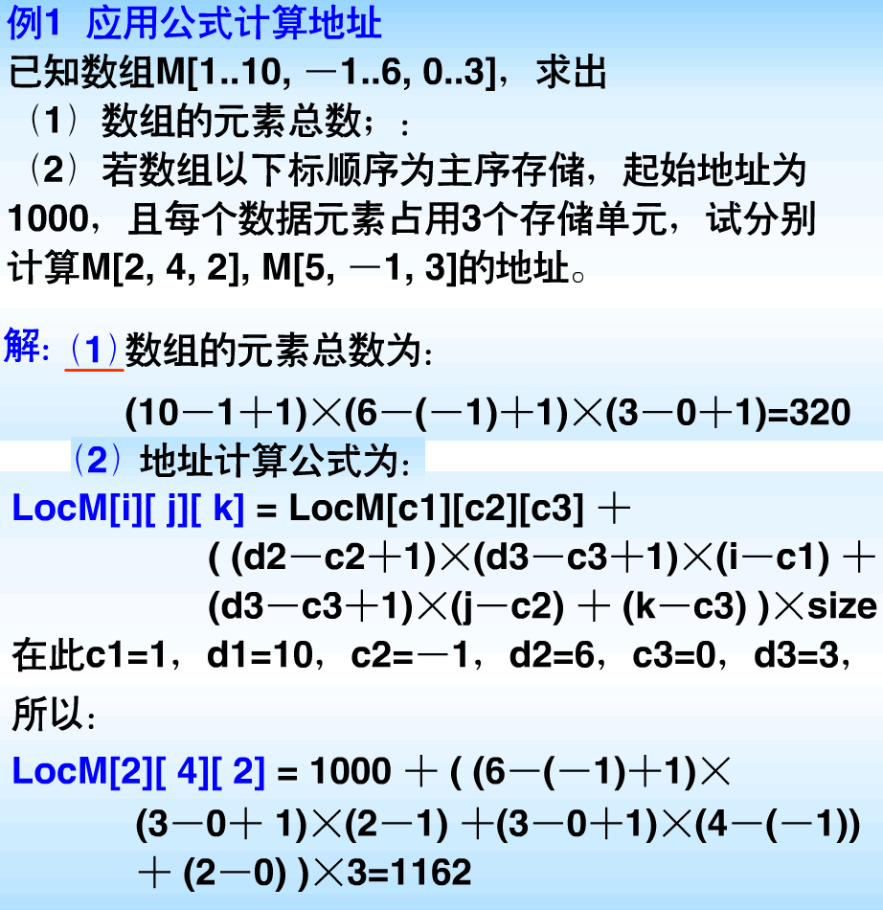

Slide 18
数组顺序存储的表示和实现
#include <stdarg.h>
// 标准头文件，提供宏va_start、va_arg 和va_end，用于存取变长参数表
#define MAX_ARRAY_DIM 8 // 假设数组维数的最大值为8
typedef struct{
ElemType *base; //数组元素的基址，由InitArray分配
Int dim; //数组维数
Int *bounds; //数组维界基址，由InitArray分配
Int * constants; //数组映象函数常量基址，由InitArray分配
}Array;

Slide 19
数组的顺序存储结构图示
Array
ElemType
a231
.
.
a011
a010
a001
a000
base
dim
bounds
constants
int
int
3
Constants的计算:
A.Constants[dim-1]=1;
For( i=dim-2;i>=0;--i) A.Constants[i]=A.bounds[i+1]* A.Constants[i+1];
3 4 2
8 2 1
A[3][4][2]数组的存储结构

Slide 20
例: 计算多维数组的地址
已知4维数组: A[3][4][5][6], 求A1241的地址
A1241=A0000+1*4*5*6+2*5*6+4*6+1
A.Constants[3]=1
A.Constants[2]=6
A.Constants[1]=5*6
A.Constants[0]=4*5*6
120 30 6 1

Slide 21
基本操作
（1）初始化
Status InitArray (Array &A,int dim, ……){
//若维数dim和随后的各维长度合法，则构造数组A，并返回OK
if (dim<1 || dim>MAX_ARRAY_DIM) return ERROR;
A.dim=dim;
A.bounds=(int * )malloc(dim *sizeof(int));
if(!A.bounds) exit (OVERFLOW);
//若各维长度合法，则存入A.bounds，并求出A的元素总数
elemtotal=1;
va_start(ap,dim);
//ap为va_list类型，是存放变长参数表信息的数组

Slide 22
for (I=0; I<dim; ++I){
A. bounds[I]=va_arg(ap,int);
if(A.bounds[I]<0) return UNDERFLOW;
elemtotal * = A.bounds[I];}
va_end(ap);
A.base=(ElemType*)malloc(elemtotal*sizeof(ElemType));
if(!A.bounds) exit (OVERFLOW);
//求映象函数的常数ci,并存入A.constants[i-1],i=1, …，dimA.
constants =(int * )malloc(dim * sizeof(int));
if(!A.onstants) exit (OVERFLOW);
A.constants[dim-1]=1;
//L=1,指针的增减以元素的大小为单位
For (i=dim-2;i>=0;--i)
A.constants[i]= A.bounds[i+1]+ A.constants[i+1]
return OK;}

Slide 23
（2）销毁数组
Status DestroyArray (Array &A){
if (!A.base) return ERROR;
free(A.base); A.base=NULL;
if (!A.bounds) return ERROR;
free(A. bounds); A. bounds =NULL;
if (!A.constants) return ERROR;
free(A. constants); A. constants=NULL;
return OK;
}

Slide 24
（3）求元素地址
Status Locate (Array A,va_list ap, int &off){
//若ap指示的各下标合法，则求出该元素在A中相对地址off
off=0;
for(i=0;i<A.dim; ++i){
ind=va_arg(ap,int);
if (ind<0 || ind>=A.bounds[i]）return OVERFLOW;
off +=A.constants[i] * ind;
}
return OK;
}
Status Value (Array A,ElemType &e,……){
//A是n维数组，e为元素变量，随后是n个下标值
// 若各下标不超界，则e赋值为所指定的A的元素值，并返回OK
va_start(ap,e);
if ((result=Locate(A,ap,off))<=0 return result;
e= *(A.base+off);
return OK;
}

Slide 25
（4）给数组赋值
Status Assign (Array &A,ElemType e,……){
//A是n维数组，e为元素变量，随后是n个下标值
// 若各下标不超界，则将e的值赋给所指定的A的元素，并返回OK
va_start(ap,e);
if ((result=Locate(A,ap,off))<=0 return result;
*(A.base+off) = e;
return OK;
}

Slide 26

5.3 矩阵的压缩存储
1. 基本概念
稀疏矩阵(SparseMatrix)：是矩阵中的一种特殊情况，其非零元素的个数远小于零元素的个数。
设m行n列的矩阵含t个非零元素，则称
以二维数组表示高阶的稀疏矩阵时，会产生零值元素占的空间很大且进行了很多和零值的运算的问题。

Slide 27
特殊矩阵：值相同的元素或0元素在矩阵中的分布有一定的规律。如下三角阵、上三角阵。
压缩存储：为多个值相同的元素只分配一个存储空间；对0元素不分配空间。目的是节省大量存储空间。
如：n x n的矩阵一般需要n²个存储单元，当为对称矩阵时需要n(1+n)/2个单元。

Slide 28
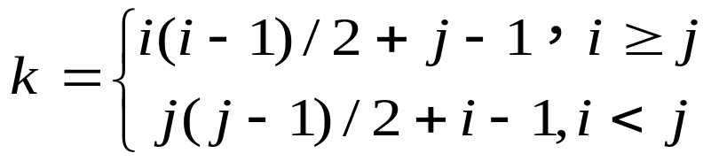
  2. 特殊矩阵的存储
  1）对称矩阵
  若n阶矩阵中的元满足性质a_{ij}=a_{ji} , 则称为对称矩阵。如：
a₁₁ a₁₂ …. … ….. a_{1n}
a₂₁ a₂₂ …….. ……. a_{2n}
………………….
a_{n1} a_{n2} …….. a_{nn}
按行序为主序：
…...
a₁₁ a₂₁ a₂₂ a₃₁ a₃₂ a_{n1} a_{nn}
…...
k=0 1 2 3 4 n(n-1)/2 n(n+1)/2-1

Slide 29
  2）三角矩阵
  下（上）三角矩阵是指矩阵的上（下）三角中的元均为常数或零的n阶矩阵。如：
a₁₁ 0 0 …….. 0
a₂₁ a₂₂ 0 …….. 0
…………………. 0
a_{n1} a_{n2} a_{n3}…….. a_{nn}
按行序为主序：
…...
a11 a21 a22 a31 a32 an1 ann
…...
k=0 1 2 3 4 n(n-1)/2 n(n+1)/2-1
i(i-1)
Loc(a_{ij})=Loc(a₁₁)+[( +(j-1)]*l
2

Slide 30
  3）对角矩阵
a₁₁ a₁₂ 0 …………… . 0
a₂₁ a₂₂ a₂₃ 0 …………… 0
0 a₃₂ a₃₃ a₃₄ 0 ……… 0
……………………………
0 0 … a_{n-1,n-2} a_{n-1,n-1} a_{n-1,n}
0 0 … …a_{n,n-1} a_{nn.}
按行序为主序：
…...
a11 a12 a21 a22 a23 ann-1 ann
…...
k=0 1 2 3 4 n(n-1)/2 n(n+1)/2-1
Loc(a_{ij})=Loc(a₁₁)+2(i-1)+(j-1)

Slide 31
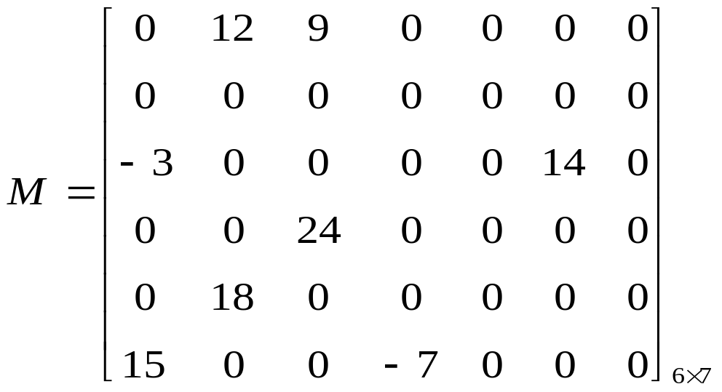
  3 稀疏矩阵的压缩存储方法
    稀疏矩阵：非零元较零元少，且分布没有一定规律的矩阵
    压缩存储原则：只存矩阵的行列维数和每个非零元的行列下标及其值
当矩阵中的非0元
素少于1/3时即可节省
存储空间。
M由{(1,2,12), (1,3,9), (3,1,-3), (3,6,14), (4,3,24), (5,2,18), (6,1,15), (6,4,-7) } 和矩阵维数（6,7）唯一确定

Slide 32
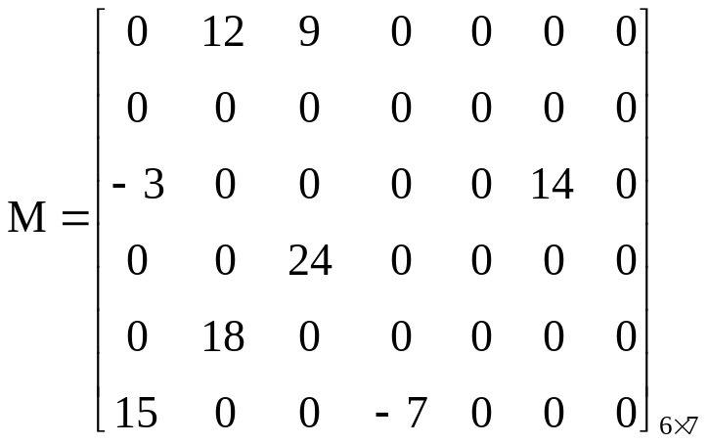
    （1）三元组顺序表
    即用顺序存储结构表示三元组表
行列下标
非零元值
i j v
0 1 2 3 4 5 6 7 8
6 7 8
1 2 12
1 3 9
3 1 -3
ma[0].i,ma[0].j,ma[0].v分别存放
矩阵行列维数和非零元个数
3 6 14
4 3 24
5 2 18
三元组表所需存储单元个数为3(t+1) ， 其中t为非零元个数
6 1 15
6 4 -7
ma

Slide 33
稀疏矩阵的三元组顺序表存储表示
#define MAXSIZE 100 /* 非零元个数的最大值 */
typedef struct
{
int i,j; /* 行下标,列下标 */
ElemType e; /* 非零元素值 */
}Triple;
typedef struct
{
Triple data[MAXSIZE+1]; /* 非零元三元组表,data[0]未用 */
int mu,nu, tu; /* 矩阵的行数、列数和非零元个数 */
}TSMatrix;
i j e
……
……
[0]
[1]
…
[tu]
[tu+1]
…
[MAXSIZE]
有值
空
Triple
mu
nu
tu
i j e

Slide 34
        应用实例——求转置矩阵
        问题描述：已知一个稀疏矩阵的三元组表，求该矩阵转置矩阵的三元组表
        问题分析：
        一般矩阵转置算法：逐行逐个扫描，进行互换
        解决思路：
        ①将矩阵行、列维数互换
        ②将每个三元组中的i和j相互调换
        ③重排三元组次序，使mb中元素以N的行(M的列)为主序

Slide 35
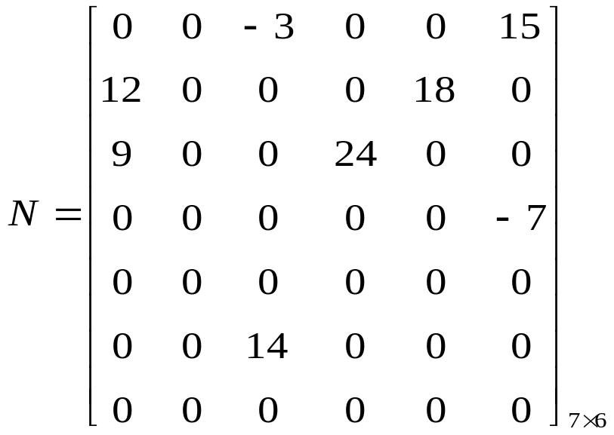
i j v
i j v
6 7 8
7 6 8
1 2 12
1 3 -3
mb
0 1 2 3 4 5 6 7 8
0 1 2 3 4 5 6 7 8
ma
1 3 9
1 6 15
3 1 -3
2 1 12
?
3 6 14
2 5 18
4 3 24
3 1 9
5 2 18
3 4 24
6 1 15
4 6 -7
6 4 -7
6 3 14

Slide 36

方法一：按M的列序转置
即按mb中三元组次序依次在ma中找到相应的三元组进行转置。为找到M中每一列所有非零元素，需对其三元组表ma从第一行起扫描一遍。由于ma中以M行序为主序,所以由此得到的恰是mb中应有的顺序。
        算法分析：T(n)=O(M的列数n×非零元个数t)
        若 t 与m×n同数量级，则
        此算法仅适合t<<m x n 的情况。

Slide 37
i j v
i j v
6 7 8
7 6 8
p
1 2 12
p
k
1 3 -3
p
0 1 2 3 4 5 6 7 8
p
k
0 1 2 3 4 5 6 7 8
1 3 9
1 6 15
p
3 1 -3
p
k
2 1 12
p
3 6 14
p
k
2 5 18
p
4 3 24
p
k
3 1 9
p
5 2 18
p
3 4 24
p
6 1 15
p
4 6 -7
p
6 4 -7
p
6 3 14
ma
mb
col=1
col=2

Slide 38
Status TransposeSMatrix ( TSMatrix M, TSMatrix &T ) {
// 采用三元组顺序表结构，求稀疏矩阵 M 的转置矩阵 T。在算法中： q 指示 T.data 中三元组的序号，p 指示 M.data 中三元组的序号，col 指示 M 的列号
T.mu = M.nu; T.nu = M.mu; T.tu = M.tu;
if ( T.tu ) {
q = 1;
for ( col = 1; col < = M.nu; ++col )
for ( p = 1; p < = M.tu; ++p )
if ( M.data[p].j = = col ) { // 进行转置
T.data[q].i = M.data[p].j; // M 的列域值成为其转置矩阵 T 的行域值
T.data[q].j = M.data[p].i; // M 的行域值成为其转置矩阵 T 的行域值
T.data[q].e = M.data[p].e; // 将 M 的非零元值赋给其转置矩阵 T
++q; // T.data 中三元组的序号加 1
} // if ( M.data ) 结束
} // if ( T.tu ) 结束
return OK;
} // TransposeSMatrix

Slide 39
方法二：快速转置
即按ma中三元组次序转置，转置结果放入mb中恰当位置
此法关键是要预先确定M中每一列第一个非零元在mb中位置，为确定这些位置，转置前应先求得M的每一列中非零元个数
实现：设两个数组
num[col]：表示矩阵M中第col列中非零元个数
cpot[col]：指示M中第col列第一个非零元在mb中位置
显然有：
cpot[1]=1;
cpot[col]=cpot[col-1]+num[col-1]; (2≤col ≤ma[0].j)
col
1
2
3
4
5
6
7
num[col]
2
2
2
1
0
1
0
cpot[col]
1
3
5
7
8
8
9

Slide 40
col
1
2
3
4
5
6
7
num[col]
2
2
2
1
0
1
0
cpot[col]
1
3
5
7
8
8
9
2
4
6
9
i j v
3
5
7
i j v
6 7 8
7 6 8
p
1 2 12
1 3 -3
p
0 1 2 3 4 5 6 7 8
0 1 2 3 4 5 6 7 8
1 3 9
1 6 15
p
3 1 -3
2 1 12
p
3 6 14
2 5 18
p
4 3 24
3 1 9
p
5 2 18
3 4 24
p
6 1 15
4 6 -7
p
6 4 -7
6 3 14
ma
mb

Slide 41
        快速转置算法描述：
void FastTransposeSMatrix(TSMatrix M, TSMatrix &T)
{
// 采用三元组顺序表存储表示，求稀疏矩阵M的转置矩阵 T
T.mu = M.nu;
T.nu = M.mu;
T.tu = M.tu;
if (T.tu) {
for (col=1; col<=M. nu; ++col)
num[col] = 0;
for (t=1; t<=M. tu; ++t)
++num[M.data[t].j]; // 求 M 中每一列所含非零元的个数
cpot[1] = 1;

Slide 42
//求第col列中第一个非零元素在b.data中的序号
for (col=2; col<=M. nu; ++col)
cpot[col] = cpot[col-1] + num[col-1];
// 求T中每一行的第一个非零元在T.data中的序号
for (p=1; p<=M.tu; ++p) { // 转置矩阵元素
col = M.data[p].j; q = cpot[col];
T.data[q].i =M.data[p].j;
T.data[q].j =M.data[p].i;
T.data[q].e =M.data[p].e;
++cpot[col];
} // for
} // if
} // FastTransposeSMatrix
        算法分析：T(n)=O(M的列数n+非零元个数t)
        若 t 与m×n同数量级，则T(n)=O(m×n)

Slide 43
      （2）行逻辑链接的顺序表
稀疏矩阵中为了随机存取任意一行的非0元素，需要知道每一行的第一个非0元素在三元组表中的位置，因此将上述快速转置算法中指示行信息的辅助数组cpot固定在稀疏矩阵的存储结构中，让每一行对应一个单链表，每个单链表都有一个表头指针，这种“带行链接信息”的三元组表即称为行逻辑链接的顺序表。

Slide 44
行逻辑联接的顺序表的表示法
#define MAXMN 500 // 假设矩阵行数和列数的最大值为500
typedef struct {
Triple data[MAXSIZE + 1]; // 非零元三元组表，data[0]未用
int rpos[MAXMN + 1]; // 指示各行第一个非零元的位置
int mu, nu, tu; // 矩阵的行数、列数和非零元个数
} RLSMatrix; // 行逻辑链接顺序表类型

Slide 45
RLSMatrix
矩阵
1 1 1
1 3 2
2 2 3
2 4 4
3 3 5
[0]
[1]
[2]…
[3]
[4]
[5]
[MAXSIZE]
空
i j e
……
……
[0]
[1]
…
[tu]
[tu+1]
…
[MAXSIZE]
0 2 0
0 3 0 4
0 0 5 0
有值
空
1
3
5
[0]
[1]
[2]
[3]
[MAXRC]
空
rpos
.
[0]
[1]
…
[mu]
[mu+1]
…
[MAXRC]
Triple
有值
i j e
空
mu
nu
tu
3
4
5
存储表
行逻辑联接的顺序表图示

Slide 46
        （3）十字链表
        当矩阵的非0元个数和位置在操作过程中变化较大时，就不宜采用顺序存储结构来表示三元组的线性表，如矩阵相加，这时应该采用链式存储结构,设行指针数组和列指针数组，分别指向每行、列第一个非零元，构成十字链表。

Slide 47
稀疏矩阵的十字链表存储表示
typedef struct OLNode /*结点的定义*/
{
int i,j; /* 该非零元的行和列下标 */
ElemType e; /* 非零元素值 */
struct OLNode *right,*down; /* 该非零元所在行表和列表的后继链域 */
}OLNode,*OLink;
typedef struct /*链表的定义*/
{
OLink *rhead,*chead; /* 行和列链表头指针向量基址,由CreatSMatrix_OL()分配 */
int mu,nu,tu; /* 稀疏矩阵的行数、列数和非零元个数 */
}CrossList;
i
j
e
down
right

Slide 48
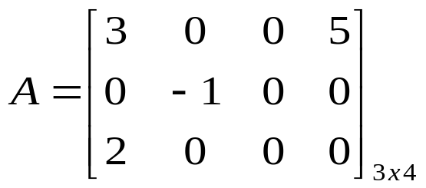
CrossList
OLink
OLink
OLNode
rhead
chead
mu
nu
tu
i
j
e
down
right
rhead
chead
mu
nu
tu
3
4
4
NULL
1
1
3
1
4
5
NULL
NULL
2
2
-1
NULL
NULL
3
1
2
NULL
NULL

Slide 49
5.4 广义表
1. 广义表（General List）的基本概念
广义表是n ( ≥ 0 )个表元素组成的有限序列。 广义表是递归定义的线性结构，是一个多层次的线性结构，是线性表的推广。记作
GL = (d0, d1, d2, …, dn-1)
GL是表名，di是表元素，它可以是表 (称为子表)，可以是数据元素(称为原子)。n为表的长度。n = 0 的广义表为空表。n > 0时，表的第一个表元素称为广义表的表头(head)，除此之外，其它表元素组成的表称为广义表的表尾(tail)。

Slide 50
广义表GL = (d1,d2, …,dn )的结构特点
1) 广义表中的数据元素有相对次序;
2) 广义表的长度定义为最外层包含的元素个数;
3) 广义表的深度定义为所含括弧的重数;
注意: “原子”的深度为“0”,长度为1;
D=( ) 是“空表”的深度为1,长度为0。
例: D=(a,(b,（c,d）))的长度和深度分别是多少?
列表D的长度是2,两个元素分别是原子a和子表(b,（c,d）)，深度是3
4) 广义表中的元素可以是已经定义的广义表的名字，即广义表可以共享;
5) 广义表可以是递归的表; 递归表的深度是无穷值，长度是有限值。如: E=(a,E)

Slide 51
6) 任何一个非空广义表GL = ( d1, d2, …, dn)
均可分解为两部分：
表头 GetHead(GL) = d1 和
表尾 GetTail(GL) = (d2, …,dn)
例如：
D = (E,F) E = (a,(b,c)) F = (d,(e)) A=()
GL= (A,D)= (( ),(E,F))= (( ),((a,(b,c))，(d,(e))))
GetHead(GL) = A GetTail(GL) = ( D )
GetHead( D ) = E GetTail( D ) = ( F )
GetHead( E ) = a GetTail( E ) = ((b,c))
GetHead(((b,c)))=(b, c) GetTail(((b,c)))=( )
GetHead((b,c))=b GetTail((b,c))=(c)
GetHead((c))=c GetTail((c))= ( )

Slide 52
2. 广义表的抽象数据类型定义
ADT Glist {
数据对象：D＝{e_{i} | i=1,2,..,n; n≥0; ei∈AtomSet 或 e_{i}∈GList,AtomSet为某个数据对象 }
数据关系：LR＝{<e_{i-1}, e_{i} >| e_{i-1} ,e_{i} ∈D, 2≤i≤n }
基本操作：
结构的创建和销毁
InitGList(&L);
DestroyGList(&L);
CreateGList(&L, S);
CopyGList(&T, L);

Slide 53
状态函数
GListLength(L);
GListDepth(L);
GListEmpty(L);
GetHead(L);
GetTail(L);
插入和删除操作
InsertFirst_GL(&L, e);
DeleteFirst_GL(&L, &e);
遍历
Traverse_GL(L, Visit());
} ADT GList

Slide 54
5.5 广义表的存储结构
由于广义表是递归定义的，它是一种带有层次的非线性结构，其中的数据元素可以具有不同的结构，难以用顺序存储结构表示，故常采用链式存储结构，每个数据元素用一个结点表示。
1. 广义表的头尾链表存储结构
一个表结点可由三个域组成：标志域、指示表头的指针域和指示表尾的指针域。
一个原子结点只需两个域：标志域和值域。

Slide 55
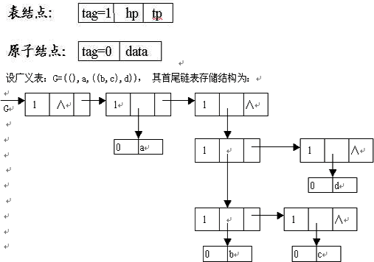

Slide 56
广义表的头尾链表存储表示
typedef enum{ATOM, LIST} ElemTag; /* ATOM==0:原子,LIST==1:子表 */
typedef struct GLNode
{
ElemTag tag; /* 公共部分,用于区分原子结点和表结点 */
union /* 原子结点和表结点的联合部分 */
{
AtomType atom; /* atom是原子结点的值域,AtomType由用户定义 */
struct
{ struct GLNode *hp,*tp;
} htp; /*表结点的指针域htp,包括表头指针域hp和表尾指针域tp*/
} atom_htp; /* atom_htp 是原子结点的值域atom和表结点的指针域htp 的联合体域*/
}*GList,GLNode; /* 广义表类型 */

Slide 57
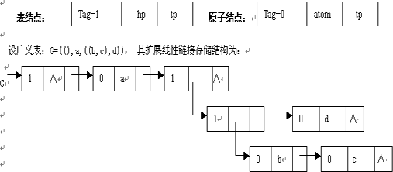
2. 广义表的扩展线性链表存储结构

Slide 58
广义表的扩展线性链表存储表示
typedef enum{ATOM, LIST}ElemTag; // ATOM==0:原子,LIST==1:子表
typedef struct GLNode
{
ElemTag tag; // 公共部分,用于区分原子结点和表结点 union { // 原子结点和表结点的联合部分
AtomType atom; // 原子结点的值域
struct GLNode *hp; // 表结点的表头指针
}atom_hp;
struct GLNode *tp; // 相当于线性链表的next,指向下一个元素结点
}*GList,GLNode; // 广义表类型GList是一种扩展的线性链表

Slide 59
3. 广义表的运算
（1） 求广义表的长度
在广义表中，同一层次的每个结点是通过next域链接起来的，可以看成一个单链表，求广义表的长度就是求单链表的长度。用递归算法求，若单链表非空，其长度等于1+表头结点的后继单链表的长度；若为空，则长度=0。

Slide 60
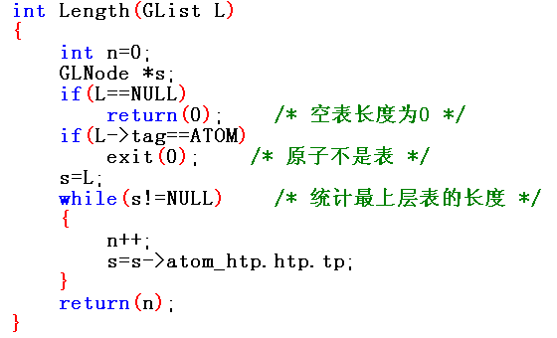

Slide 61
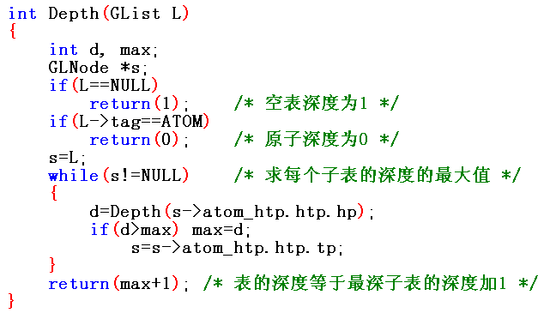
（2） 求广义表的深度
广义表深度等于其所有子表中表的最大深度+1，若一个表为空或仅由单元素所组成，则深度为1。 用递归调用求子表深度。

Slide 62
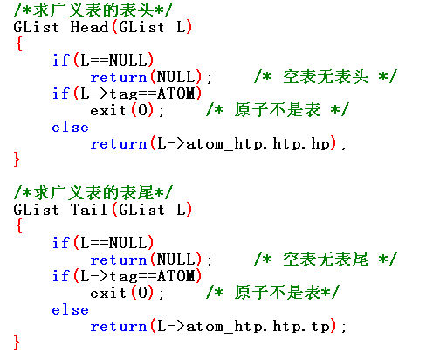
(3) 求广义表的表头和表尾

Slide 63
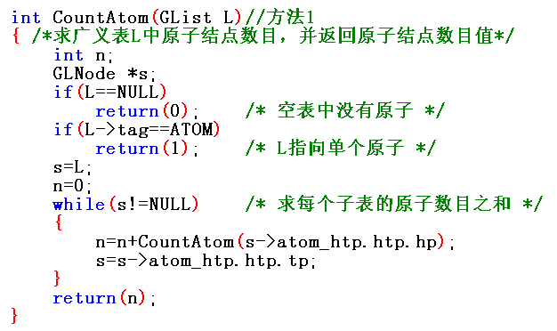
（4） 统计广义表中原子数目

Slide 64
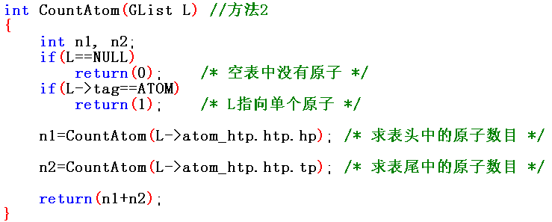

Slide 65
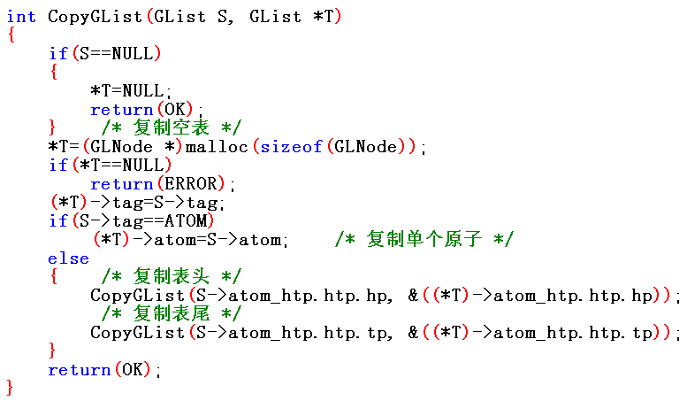
（5） 复制广义表

Slide 66
小结
数组的定义与存储
特殊矩阵的压缩存储
广义表的定义、存储结构、基本操作

